Slide 1
AMBIENTE A TERNI: FACCIAMO IL PUNTO
L'acqua che bevo, l'aria che respiro, il cibo che mangio
Problemi, proposte e confronti
17 giugno 2016 – Palazzo Gazzoli – Via del Teatro Romano, 15
18 giugno 2016 – Palazzo uffici comunali – Corso del Popolo, 30

Slide 2
Petralla Raffaela Attività e primi risultati del Piano Regionale di bonifica

Slide 3
Piano Regionale di bonifica D.C.R. 5 Maggio 2009 Lista A2 - Elenco siti a forte presunzione di contaminazione del Comune di Terni
Sigla | sito | Proprietà
TR012 | Ex disc. Polymer | Pubblica
TR013 | Ex discarica Maratta1 | Privata
TR015 | Ex discarica Maratta 2 | Privata
TR017 | Area ASM | Pubblica
TR009 | Voc Fiore 1 | Privata
TR010 | Voc Fiore 2 | Privata
TR014 | Lago ex cava Sabbione | Privata

Slide 4
D.Lgs. 152 del 2006 L.R. 13 del 2009 Il ruolo del Comune nella procedura di bonifica per i siti inseriti in lista A2
Siti di competenza pubblica
Esecuzione d’ufficio degli accertamenti preliminari con il supporto di ARPA Umbria
Siti di competenza privata
Comunicazione al responsabile dell’inquinamento e/o ai proprietari dei siti, che ne hanno facoltà, ad attivare gli accertamenti preliminari
Qualora il soggetto responsabile non provveda e non provvedano né il proprietario del sito né altri soggetti interessati, il Comune si sostituisce (art.250 del D.Lgs.152/2006 e art.34 lettera b) della lL.R.13 del 2009)

Slide 5
Siti di competenza privata TR09 e TR010 Voc. Fiori 1 e 2
Nel piano regionale questi siti vengono definiti come aree utilizzate tra il 1900 e il 1984 come discariche delle acciaierie.
Si tratta di aree interessate dalla presenza in cumuli di scorie metalliche
Il PRG individua per entrambi i siti un comparto unitario per cui è in atto un piano attuativo di iniziativa privata
I soggetti interessati all’esecuzione del piano attuativo hanno presentato un piano preliminare d’indagine che ha recepito le osservazioni formulate da ARPAU

Slide 6
Siti privati Maratta 1(TR013) Maratta 2(TR015) e Lago ex Cava Sabbione TR 014
Si tratta di aree a destinazione d’uso agricola
Il piano regionale prevede per Maratta 1 e 2 indica l’interramento di rifiuti speciali e fanghi industriali per il Lago ex cava sabbione rifiuti provenienti dai centri urbani di Terni e Narni
L’esame della fotogrammetria aerea storica disponibile ha permesso di individuare la presenza di terreni agricoli in piana alluvionale (foto anno 1950) e di attività estrattive in falda (fotogrammi del 1977) e una situazione corrispondente all’attuale per i fotogrammi disponibili di età più recente (colmamento avvenuto)

Slide 7
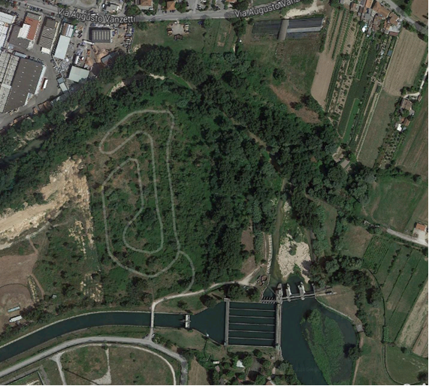
Area ex discarica Polymer competenza pubblica privata

Slide 8
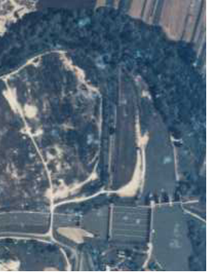
Confronto foto aere a sx foto del volo 1954/55 a dx foto volo 1977

Slide 9
Risultati analisi foto storiche Individuazione della possibile area di riempimento
Anno del volo | Scala | tipo fotogramma | Foglio | Strisciata | n.fotogrammi
54/55 | 1:33000 | Bianco e nero | 138 | 33 | 937 - 938
1977 | 1:13000 | colori |  | 55A | 027 - 028
1983 | 1:36000 | Bianco e nero |  | 22 bis | 9339 - 9340
1993 | 1:36000 | Bianco e nero | 138 | 11° | 2048 - 2049
Elementi scaturiti dall’osservazione dei fotogrammi in stereoscopia
Volo del 54/55: Nel periodo in cui sono stati eseguiti questi voli erano in fase di realizzazione le opere idrauliche per la realizzazione del canale Recentino, sono infatti evidenti le operazioni di scavo per la realizzazione dell’opera di presa. Dal fotogramma si evince come parte del materiale di scavo sia stata depositata nella zona NE dell’area di proprietà comunale, mentre nella zona NO la quota del terreno risulta essere al livello del fiume, potrebbe quindi essere stata in seguito colmata con il riporto di rifiuti.
Volo del 1977: È evidente la presenza di un canale artificiale con una evidente scarpata con direzione N-S che divide il sito definendo ad Ovest la proprietà del Comune e forse definisce l’area di accumulo dei rifiuti nel livello più basso.
Volo del 1983 :Il piano di campagna del sito del Comune appare livellato, e risultano colmati tutti i dislivelli precedentemente evidenziati. Nell’area NE sembra evidente il riporto di terreno operato nel ’55, questo potrebbe escludere un ulteriore riporto di materiale in quell’area
Volo del 1993: Il piano di campagna risulta tutto allo stesso livello, rimane a un livello più basso solo la porzione Est dell’area che si trova a dx del canale artificiale. È evidente il tracciato della pista da kart.

Slide 10
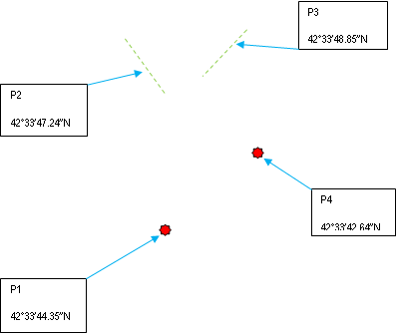
Ubicazione sondaggi attrezzati a piezometro

Slide 11
Piano di indagine e capionamento
n.°4 sondaggi con minimo 3 campioni di suolo per sondaggio
n.°4 piezometri per campionamento acqua sotterranea
n.°6 scavi esplorativi per campionamento e caratterizzazione rifiuti;
n.°1 campione composito di suolo superficiale
Battuta topografica sui piezometri;
Misure piezometriche nei piezometri (4+ 1 esistente;
Campagna geoelettrica.

Slide 12
Stratigrafia e Risultati analisi P1

Slide 13
Stratigrafia e Risultati analisi P2
Cantiere Sito TR 012 Area ex discarica Polymer | Sondaggio P2 Testa Pozzo 113,151 m s.l.m. | Profondità raggiunta -13,20
 | Metodo di perforazione Carotaggio ambientale continuo |  | Data inizio sondaggio | Data fine sondaggio
 | Insatallazioni Piezometro |  |  |  | Resp tecnico Geologo Raffaela Petralla
Litologia | Descrizione | Campioni | Rivestimento | Falda | Attrezzato | Superamenti
 | Materiale A Riporto 0 -1,0 m (materiale misto naturale e demolizione) terreno vegetale 0-0,20 m | (0,00-1,00 ) suolo |  |  |  | Mercurio 4,1 mg/Kg
 | Livello argilloso Riporto -1,1 -1,20 m
 | Materiale B (-1,20 -8,0 m ) (materiale fine di origine industriale colore grigio chiaro omogeneo e saturo d'acqua). Da - 7 a -8 m livello contenente clasti | (-2,0 - 3,0 ) Rifiuto (-7,0-8,0) Rifiuto
 | (-9,30 -13,50 m) ghiaia con interstrati argillo/sabbiosi (-12,3 -12,45 m) Da -9,30 a -9,8 m la ghiaia risulta interstratificata con materiale a granulometria fine di colore grigio | (-9,0-9,5)suolo frangia capillare |  | (-11,28 WT)

Slide 14
Stratigrafia e Risultati analisi P3
Cantiere Sito TR 012 Area ex discarica Polymer | Sondaggio P3 Testa Pozzo 113,427 m s.l.m. | Profondità raggiunta -13,50
 | Metodo di perforazione Carotaggio ambientale continuo |  | Data inizio sondaggio | Data fine sondaggio
 | Insatallazioni Piezometro |  |  |  | Resp tecnico Geologo Raffaela Petralla
Litologia | Descrizione | Campioni | Rivestimento | Falda | Attrezzato | Superamenti
 | Materiale A Riporto 0,2 -1,3 m (materiale misto naturale e demolizione) terreno vegetale 0-0,20 m | (0,00-1,00 ) suolo
 | Materiale B (-1,3-5,2) (materiale fine costituito da cenere grigio chiara saturo di acqua molto plastico ed estremamente omogeneo)
 | Materiale C (-5,2-6,8) materiale argilloso sabbioso verde con numerosi clasti (non plastico e non saturo) Alla profondità di -6,5 -6,8 si è rinvenuto un livello argilloso nerastro campionato | (-5,2 - 5,6 ) Rifiuto (-6,5-6,8) Rifiuto
 | (-6,80 -13,50 m) ghiaia con interstrati argillo/sabbiosi (-13,3 -13,5m) livello argilloso | (-9,30-9,5)suolo frangia capillare |  | (-11,32 TP)

Slide 15
Risultati analisi P4
Cantiere Sito TR 012 Area ex discarica Polymer | Sondaggio P4 Testa Pozzo 113,991 m s.l.m. | Profondità raggiunta -13,50
 | Metodo di perforazione Carotaggio ambientale continuo |  | Data inizio sondaggio | Data fine sondaggio
 | Insatallazioni Piezometro |  |  |  | Resp tecnico Geologo Raffaela Petralla
Litologia | Descrizione | Campioni | Rivestimento | Falda | Attrezzato | Superamenti
 | Materiale A Riporto 0,0 -1,9 m (materiale misto naturale e demolizione) terreno vegetale 0-0,20 m | (0,00-1,00 ) suolo
 | Materiale B (-1,9-5,9) (materiale fine costituito da cenere grigio chiara saturo di acqua molto plastico ed estremamente omogeneo)
 | Materiale C (-5,9-9,5) materiale argilloso verdastro con numerosi clasti e laterizi (-5,9-6,9) dalla profondità di -6,9 a -9,5 si è rinvenuto un livello argilloso nerastro ricco di clasti arrotondati carbonatici | (-6,5 - 6,80) Rifiuto (-8,0 - 8,40) Rifiuto
 | (-9,5 -13,50 m) ghiaia con interstrati argillo/sabbiosi | (-10 -10,50) suolo |  | (-12,0 wt)

Slide 16
Concentrazioni soglia di contaminazione acque sotterranee Tab. 2 della parte IV del D.Lgs. 152/2006
Nessun superamento CSC

